Slide 1




“Acompañar para dignificar”
Pbro. Ramiro Magallanes Hidalgo

Slide 2

Atención y acompañamiento a Adultos Mayores
Encuentro Nacional de Pastoral Familiar
Pbro. Ramiro Magallanes Hidalgo

Slide 3
Objetivo
Identificar la atención y el acompañamiento del adulto mayor mediante la tarea pastoral de las dimensiones, para que descubriéndolas el agente se a eficaz en su proyección.
“Acompañar para dignificar”

Slide 4
Atender
Es acoger favorablemente o satisfacer un deseo, ruego o mandato. Es mirar por alguien o algo, o cuidar de alguien.
Acompañar
Ir en compañía de otra u otras personas
En el ámbito emocional, es presencia y escucha
En la revelación, Yahvé es el que acompaña
Atender y acompañar desde la pastoral

Slide 5
La pastoral de adulto mayor, una pastoral especifica.
Es una opción, la cual exige:
Plantearnos la problemática particular.
Determinar los desafíos de la realidad.
Las opciones pastorales sirven:
Señalar los aspectos teológicos
Una propuesta pastoral específica.
De indicadores para centrar la atención.
Para contextualizar.
Poner componentes esenciales
Para la aplicación de un método diseñado.
“Acompañar para dignificar”

Slide 6
Los adultos mayores desde el punto de vista de la acción pastoral de la Iglesia, se contemplan como destinatarios de la Buena Nueva de Jesús, anunciada con el rostro de la misericordia y de la esperanza, que da sentido a una etapa singular, que tiene una función en el conjunto de la existencia humana.
“Acompañar para dignificar”

Slide 7
La pastoral del adulto mayor, prioridad emergente
Factores
2ª El crecimiento poblacional de las personas longevas
1ª La pandemia del Covid 19
“Acompañar para dignificar”

Slide 8
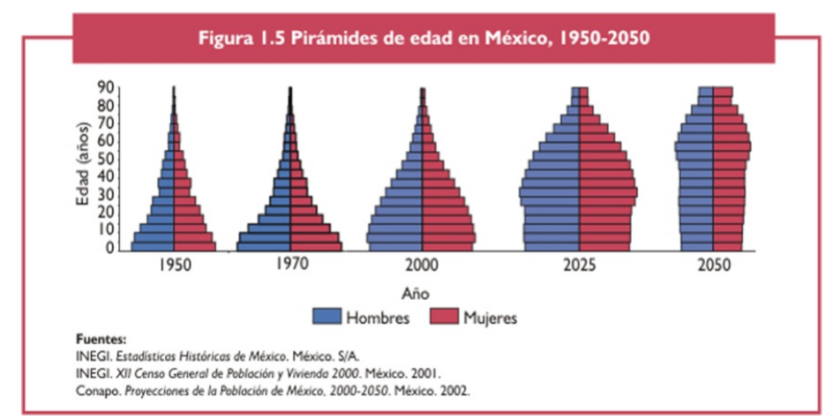
Pirámide de edad en México, 1950-2050
UNAM Daniel Sánchez 2017

Slide 9

Ubicación de la pastoral del Adulto Mayor en la terea evangelizadora
Ésta etapa se dirige a:
  Tiene el “carácter de ser alimento constante que todo organismo adulto necesita para vivir”.
  “Se dirige no sólo a cada cristiano, para acompañarle en el camino a la santidad, sino también a toda la comunidad cristiana como tal.
  Para que vaya madurando tanto en su vida interna de amor a Dios y de amor fraterno, como en su apertura al mundo como comunidad misionera .
  Es la tercera etapa de la evangelización dirigida a los ya iniciados.
  No se le considera en el sentido amplio como sinónimo de la acción evangelizadora de la Iglesia.
A los cristianos ya iniciados en los elementos básicos, que necesitan alimentar y madurar constantemente su fe a lo largo de toda su vida.
Es posterior a su educación básica (etapa catequético-iniciatoria) y la supone.
Dimensión pastoral (DGC)
Es la etapa de formación permanente

Slide 10
Elementos pastorales en el horizonte de la acción pastoral específica con el adulto mayor.
El conjunto de acciones que realiza la comunidad eclesial
Teniendo como modelo y norma la praxis evangelizadora de Jesús
En las situaciones concretas de la vida de las personas y de las comunidades.
Con el fin de anunciar y hacer presente el Reino de Dios
Pastoral es:

Slide 11

La praxis evangelizadora de Jesús
Una praxis al servicio del Dios del Reino y al servicio del Reino de Dios
El anuncio del Evangelio del Reino.
La formación de una comunidad.
La promoción humana integral.
La solidaridad con los más pobres y débiles.
La denuncia del anti- reino.
La liberación y trasformación.

Slide 12

La pastoral
Es una actualización de la praxis de Jesús.
La pastoral es una praxis.
La pastoral se piensa.
La pastoral es un arte.
La pastoral de adultos mayores es una pastoral de conjunto.
“Acompañar para dignificar”

Slide 13

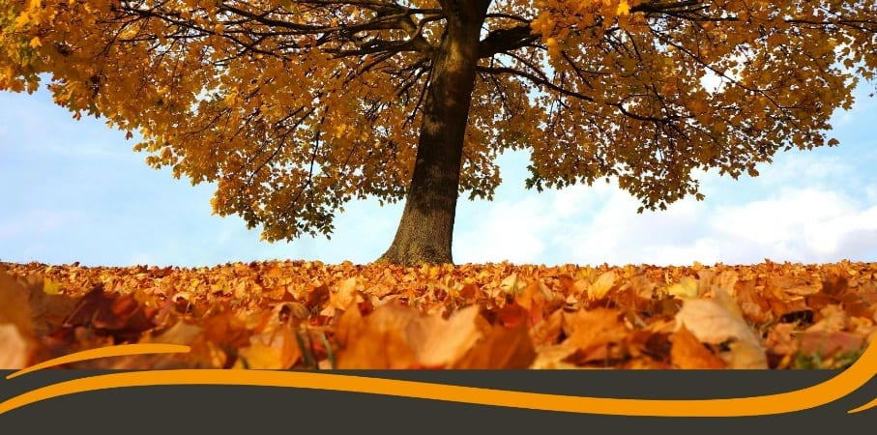


La pastoral de adultos mayores es una pastoral simbólica.
Los signos tienen un papel importante en la evangelización, son un valioso recurso ya que son una forma de relacionarse con el exterior y trascender el tiempo y el espacio. Los símbolos, por ejemplo, son elementos que unen a las personas y las reintegran a una realidad (C. Martínez Assad).

Slide 14









Las dimensiones como espacio que acompaña y atiende con visión global y especifica
Anuncia y construye la dignidad humana
Comprometida con la paz y las causas sociales
Una Iglesia pueblo
Misionera y evangelizadora
Por una iglesia compasiva y testigo de la redención.
Con la tarea de hacer un país lleno de esperanza, alegría y vida plena.
En las dimensiones de la persona: física, espiritual, social, y psicológicas
Con visión global
Con atención especifica

Slide 15
  Enfoque pastoral desde el II Sínodo diocesano de Guadalajara (1989-1995)
Las comisiones Diocesanas
Son estructuras creadas para dar respuesta a problemas específicos más allá de cualquier circunscripción territorial.
Presupuesto común
Tener un conocimiento claro de la realidad y discernirla a la luz del Evangelio.
Tareas de las comisiones
- Asumir el plan diocesano y así propagar el trabajo específico ( SD. 57).
- Proporcionar una capacitación apropiada a los agentes de pastoral.
- Llegar con su apoyo, orientación y acompañamiento hasta la comunidad más alejada, ya sea geográfica o mentalmente.
- Buscar un trabajo de conjunto hacia el interior y al exterior (SD. 55.57).
Mediante estos organismos el obispo cuida que los aspectos fundamentales de la acción pastoral crezcan y se fortalezcan (733).
Promover una evangelización que libere y transforme integralmente al hombre.
Suscitar y acompañar procesos más que acciones aisladas (134)
  --
“Acompañar para dignificar”

Slide 16

Enfoque pastoral según el manual de funciones de la arquidiócesis de Guadalajara (1995)
La pastoral funcional son los apoyos y servicios específicos a la pastoral territorial que es donde la diócesis realiza su tarea evangelizadora.
Las comisiones diocesanas van surgiendo como respuestas a las necesidades concretas según lo van permitiendo los recursos. (47)
La dimensión diocesana apoya y anima, en la diócesis, la pastoral integral y orgánica. Coordina y programa los apoyos que se requieren en las diferentes zonas pastorales. (48)
La dimensión ofrece los apoyos concretos en un aspecto o campo de la terea encomendada a la comisión. Coordina y anima equipos para hacer llegar los apoyos que requiere la pastoral territorial. (49)
No toca a las comisiones programas concretos, para que los realicen la parroquias y los decanatos.
Toca promover la evangelización de ambientes.

Slide 17
Organizaciones diocesanas afines
Dimensión de Catequesis
Área de catequesis con adultos
Dimensión pastoral de adultos mayores
Tarea fundamental Pastoral social
Pastoral de la salud
El sujeto de intervención como elemento común

Slide 18
Uno pastoral que crea cultura con el adulto mayor
Adulto joven
Juventud
Inicio a la vida adulta
Adolescencia
Adulto pleno
Niñez
Adulto viejo
Infancia
Anciano
“Acompañar para dignificar”

Slide 19

El concepto del adulto mayor (Papalia) para generar la cultura con el adulto mayor
Etapas | Edad | Crisis | Rol | Relaciones familiares
Adulto joven | 46-65 | Estabilidad en la carrera | Obligación hacia los hijos, ausencia de los hijos | Parten los hijos, estabilidad profesional
Inicio de la vida adulta | 66-70 | Jubilación o retiro | Ingresos bajos, adaptación a los nuevos roles | Interacción intensa de la pareja
Adulto pleno | 71-74 | Simbiosis, viudez | Perdida de capacidades, perdida de cónyuge | Ruptura de la diada fundamental
Adulto viejo | 75 | Invalidez institucionalización | Perdida de la independencia | Separación y aislamiento
Anciano (a) | 85

Slide 20

Enfoques pastorales en relación a las etapas de la vida adulta que lleva a formar cultura
Adulto joven
Pastoral prospectiva
Adulto pleno
Pastoral activa (Oblativa)
Acción misionera
Adulto pleno, viejo o anciano
Pastoral resiliente
Acción de legado y cierre de vida
Acciones preventivas, plan de vida adulta
“Acompañar para dignificar”

Slide 21
Una pastoral con método propio
El método propio de la adultez es la andragogía
Memoria viva
Renacidos de lo alto
Integración a la vida
Objetivo
Objetivo
“Acompañar para dignificar”

Slide 22
Los escenarios del acompañamiento pastoral del adulto según sus condiciones de fe.
Puede llegar a esta edad con una fe sólida y rica.
Entonces la formación ayudará a seguir recorriendo el camino realizado en una actitud de acción de gracias y de espera.
Otros viven una fe más o menos oscurecida y una débil práctica cristiana.
Entonces la formación aportará una luz y experiencia religiosa.
A veces el adulto llega a sus días con profundas heridas en su alma y cuerpo.
La formación le ayudará a vivir su situación en actitud de invocación, perdón, paz interior.
En cualquier caso, la condición del adulto reclama una espiritualidad de esperanza que proviene de la certeza del encuentro definitivo con Dios.

Slide 23





Una pastoral que vincula
Estructuras, planes y directrices

Slide 24

Los interlocutores en la pastoral del adulto mayor
Atendidos por los distintos sectores de la pastoral especializada: desde la pastoral familiar, social y de a salud
La pastoral de adultos mayores tiene tres interlocutores: adultos, agentes y la familia.
Generalidades
La comunidad eclesial, está llamada a responder a las expectativas de participación de los ancianos.
Valorizando el «don» que ellos representan, como testigos de la tradición de fe, maestro s de vida y agentes de caridad
1
El adulto mayor
La misión apostólica y misionera, en esta edad se convierte, en específica y original.
Los ancianos son apóstoles insustituibles, agentes activos, apóstol de los mismos ancianos, de los hijos y nietos
La pastoral de A.M. es espacio abierto a la acción y colaboración de ellos mismos
2
La familia
Es componente fundamental. promotora, fuente : de satisfacciones, de seguridad, de soporte y cariño.
Las culturas en armonía con los ancianos
Las culturas que marginan a los ancianos.
En necesario descubrir y a valorar los cometidos de los ancianos en la comunidad civil y eclesial, y en la familia.
Los ancianos rompen las barreras entre las generaciones
Muchas veces son los abuelos quienes aseguran la transmisión de los grandes valores a sus nietos
La familia y toda la sociedad recibirán un gran beneficio con la revaloración del papel educativo del anciano.
3
Agentes de pastoral
La palabra «pastoral» tiene una primera connotación que es la de la práctica y la acción en la vida de la Iglesia (Julio Ramos).
El agente de pastoral tiene que conocer con claridad su naturaleza y su misión par una mejor eficacia en su acción
La Misión Continental exige un nuevo estilo de vida de cada Agente de Pastoral y un nuevo perfil de Iglesia
El Agente de pastoral ha de ser ante todo un discípulo, un seguidor de Cristo, un testigo fiel.
El agente hace operativo lo que antes ha sido reflexivo, transmite la planificación a la acción.

Slide 25
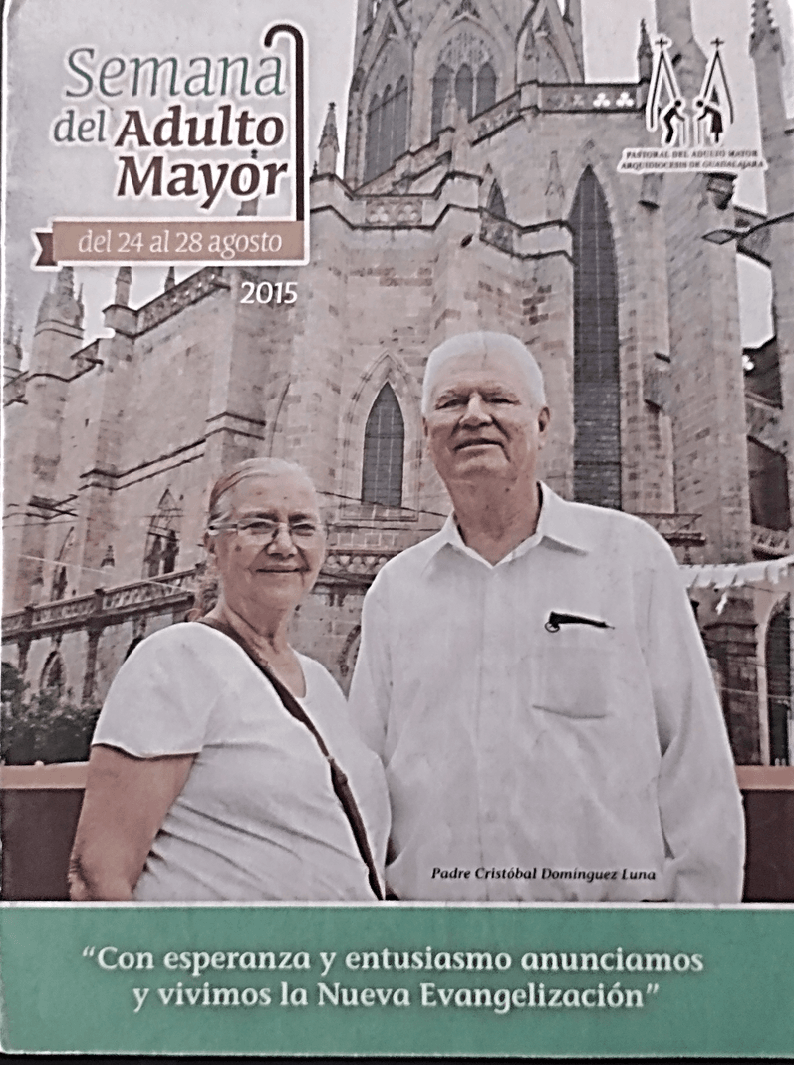
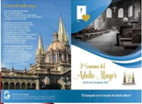


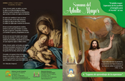

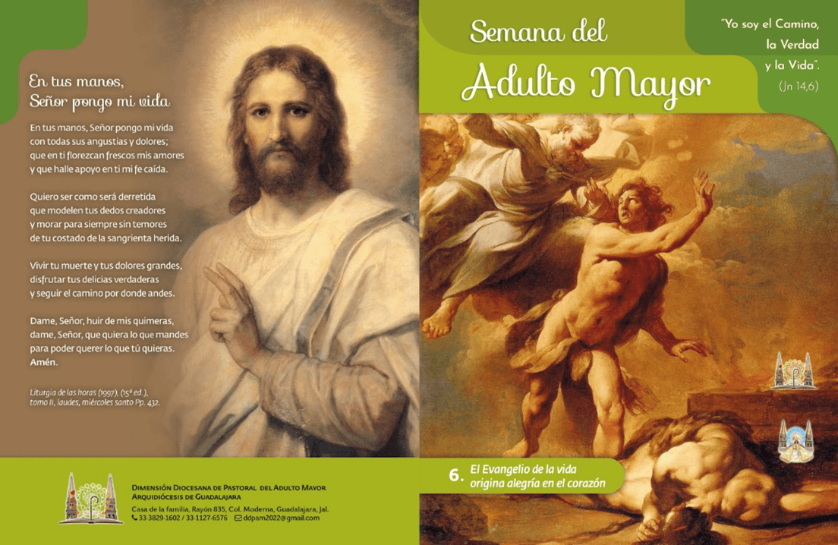

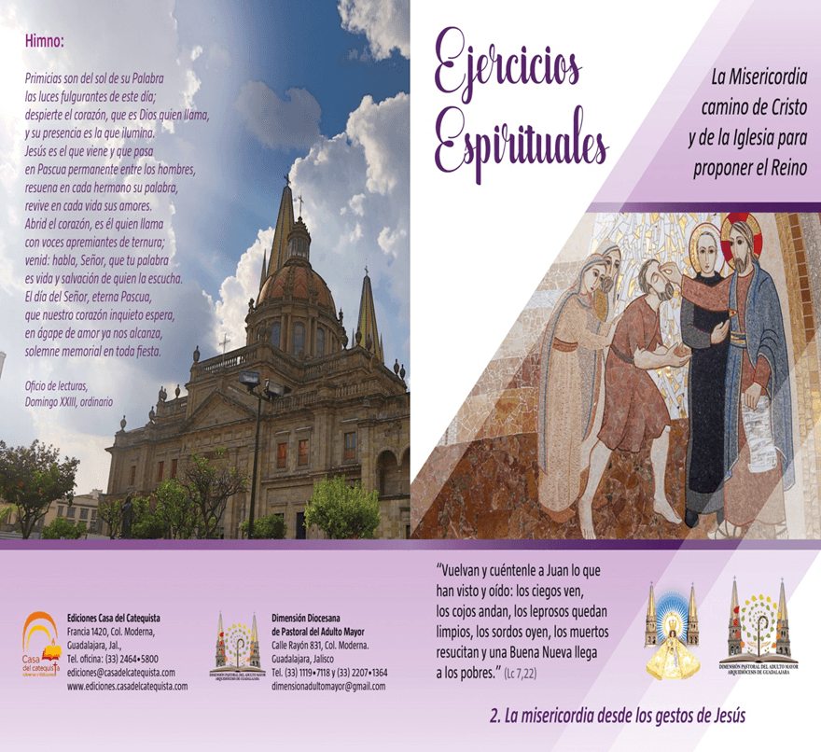

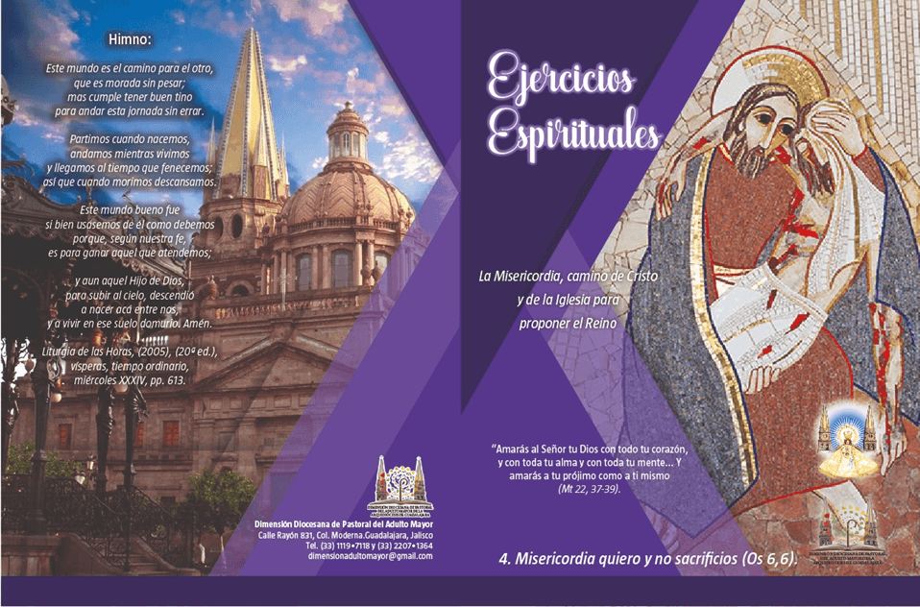
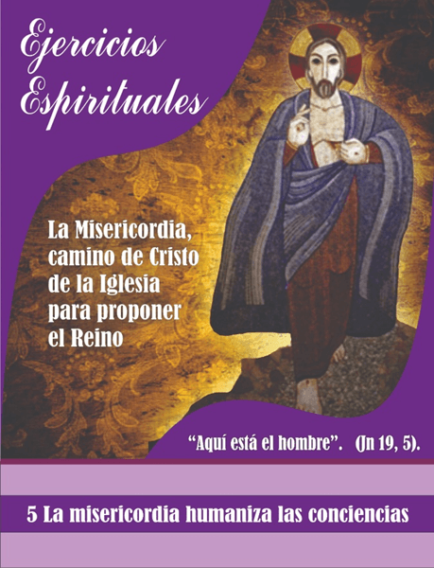

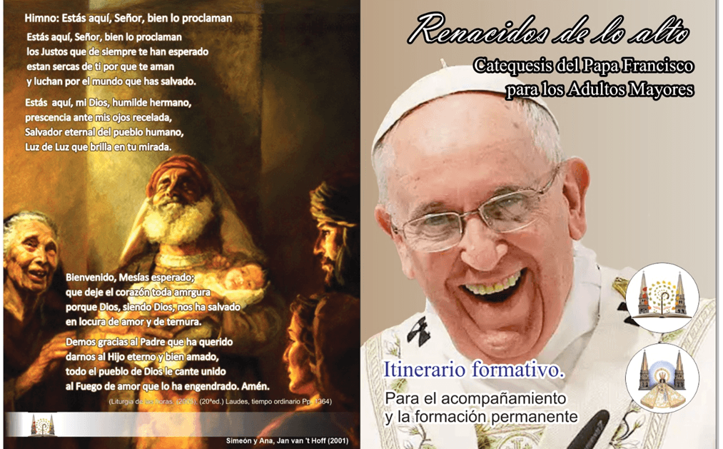
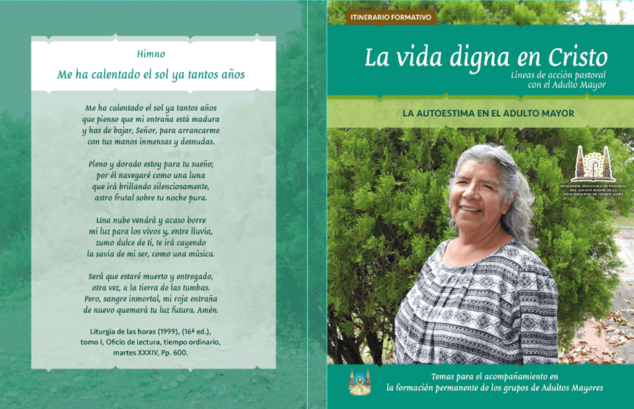
Líneas de atención y acompañamiento de la DDPAM
Los materiales son procesuales, favorecen un camino de atención y acompañamiento
Semanas Del Adulto Mayor
6
Ejercicios
De Cuaresma
5
Itinerario
Formativo
Libros

Slide 26
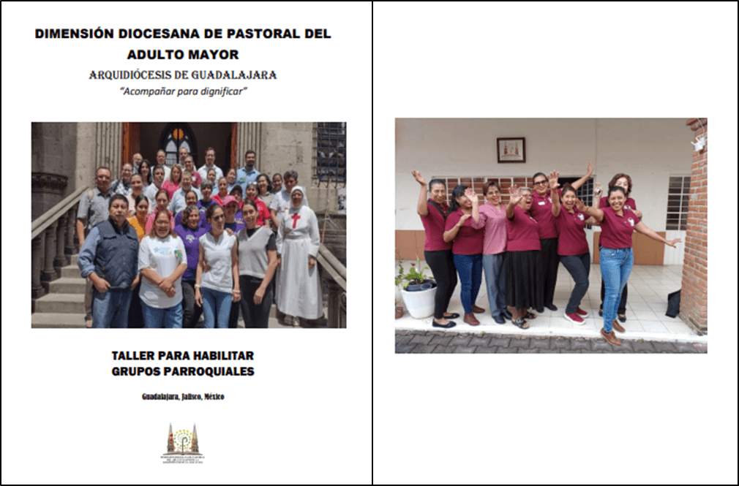


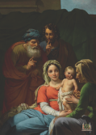
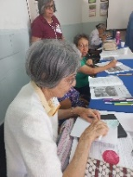
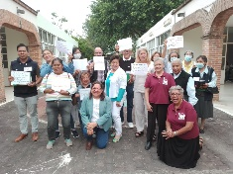
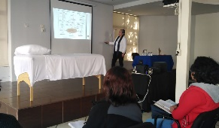
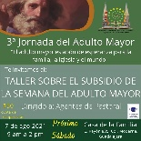



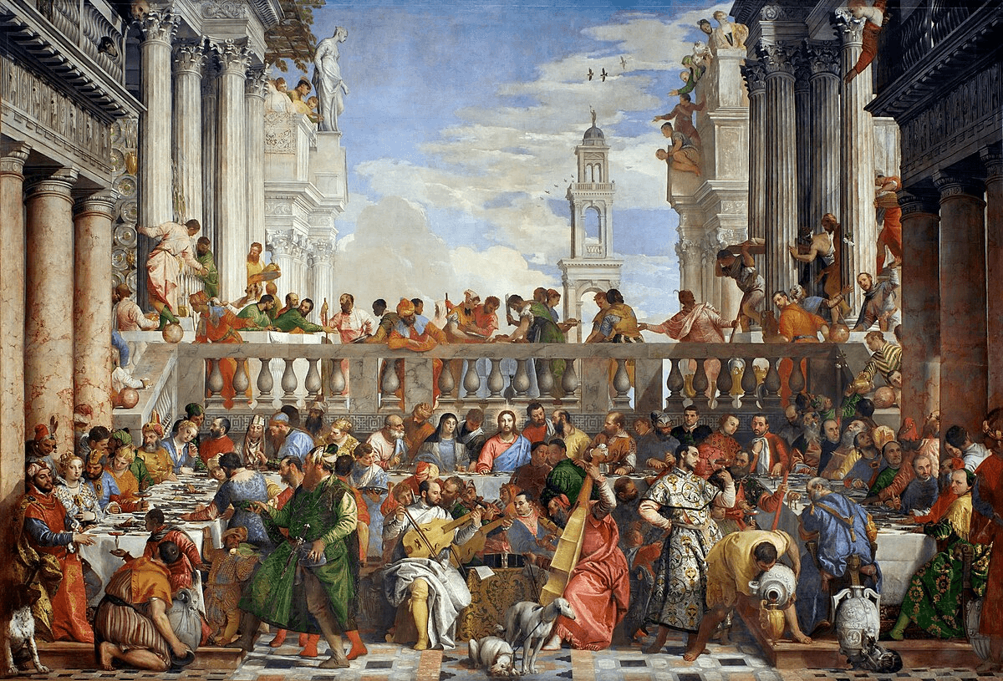
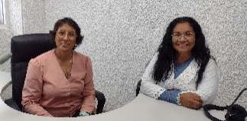

Líneas de atención y acompañamiento de la DDPAM
Talleres para establecer grupos parroquiales
1
Subsidio
Líneas de
acción pastoral
1
Subsidio
Talleres de materiales
Y retiros
formación
Diplomado para la pastoral del adulto mayor
1
11- 01-25
Jornadas del Adulto Mayor
6
Ediciones
Programa de radio
Tinajas de Vino

Slide 27

Taller para habilitar una pastoral con el adulto mayor
Tema 1
Modelo pastoral propio de la adultez desde la DDPAM.
Tema 2
La dimensión diocesana de del adulto mayor en Guadalajara.
Tema 3
Grupos parroquiales de adultos mayores.
Tema 4
La andragogía, el método propio para una pastoral del adulto mayor
Diseño del plan grupal.
Retiro “El tiempo de Dios y del hombre

Slide 28
Retos de la pastoral del adulto mayor
Despertar el rol de la familia en la atención, el cuidado y el acompañamiento de esta etapa de la vida.
La infantilización y e romanticismo pastoral.
Lograr una la pastoral intergeneracional.
Conocer los desafíos culturales en torno al adulto mayor, exige un agente cualificado.
Pasar de un conjunto de pastorales a una pastoral de conjunto.
Tener enfoque desde que área se atiende y se acompaña la pastoral especifica del adulto mayor.
Establecer la Pastoral del adulto mayor como una necesidad emergente en todas las iglesias particulares de México.
Pbro. Ramiro Magallanes Hidalgo

Slide 29
Por su atención gracias
Pbro. Ramiro Magallanes Hidalgo

Slide 31
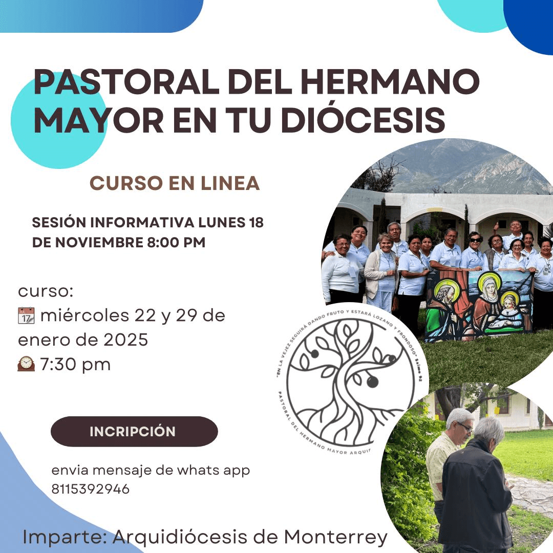


Slide 32



